Slide 1
Фотоотчёт МАОУ – гимназии №94
ГОЛ «Солнышко»
о проведении линейки Памяти – 22 июня 2017 года,
акции «Свеча памяти»
с возложением цветов к памятнику
Георгия Константиновича Жукова
в рамках районного проекта
«Мы помним тебя, Солдат»
Организаторы проекта – Лушникова Ю.В., Гаус Е.П.

Slide 2
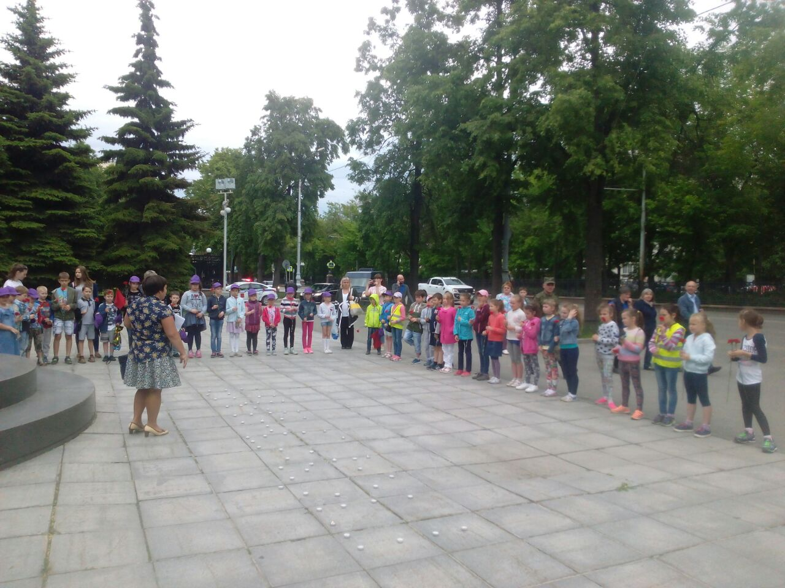
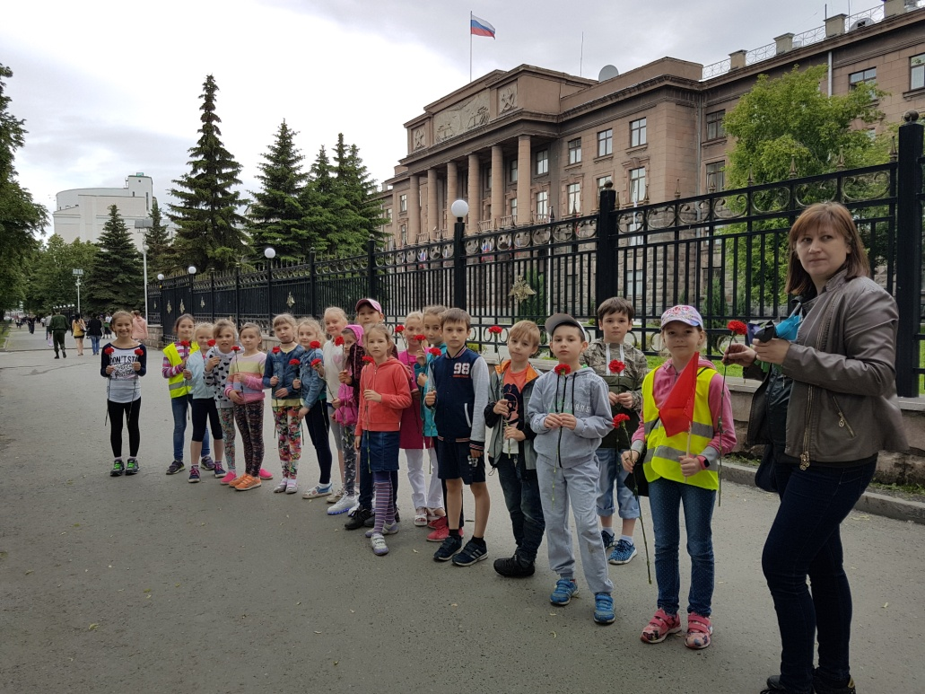
Есть день особый для России, Когда скорбит весь наш народ. День памяти мы почитаем И помним сорок первый год.

Slide 3
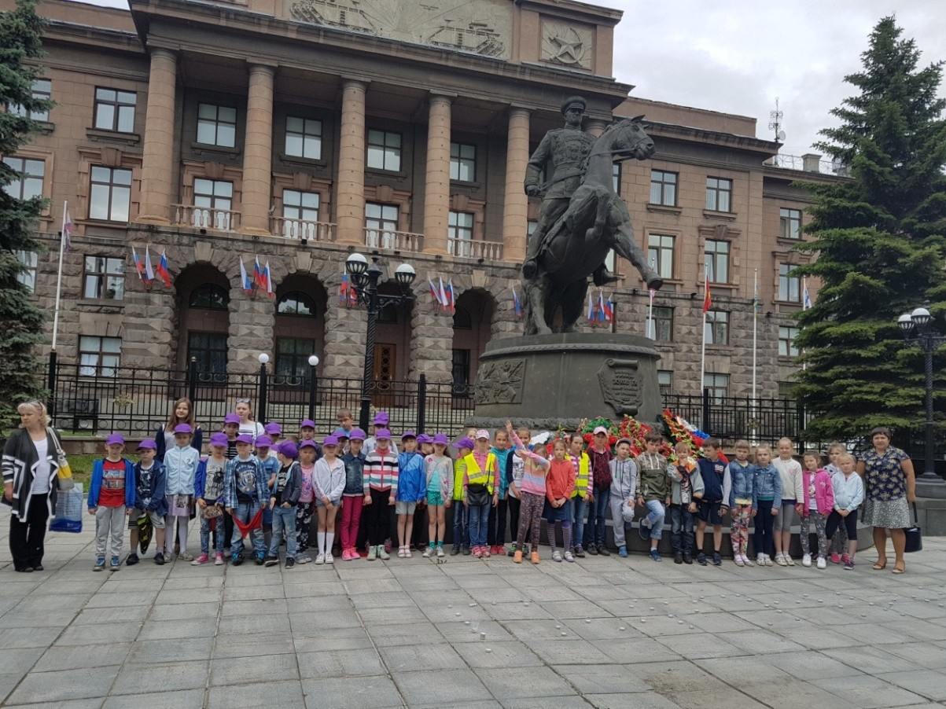
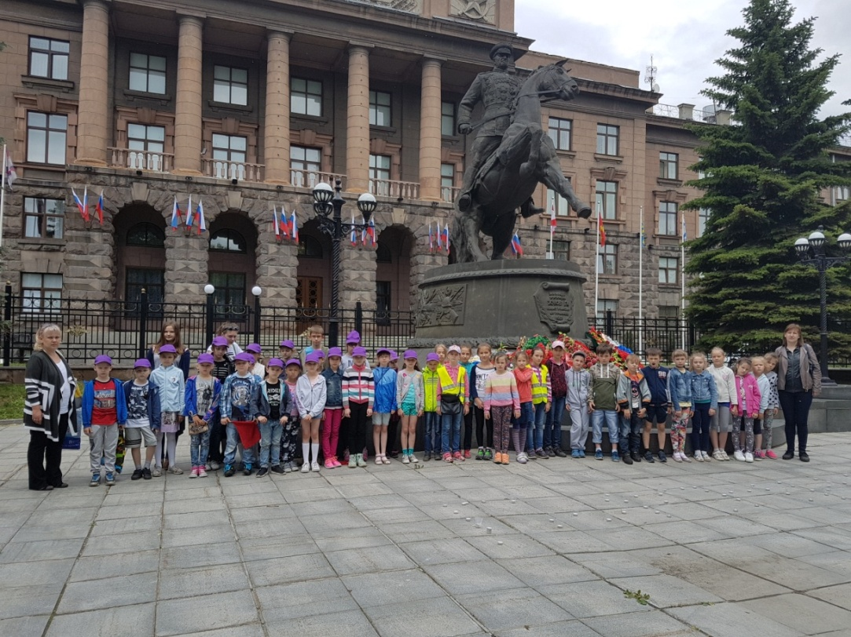
Когда фашист пошел в атаку, Кровь пролилась по всей стране. Так память вечная солдату За мир спокойный на Земле!

Slide 4
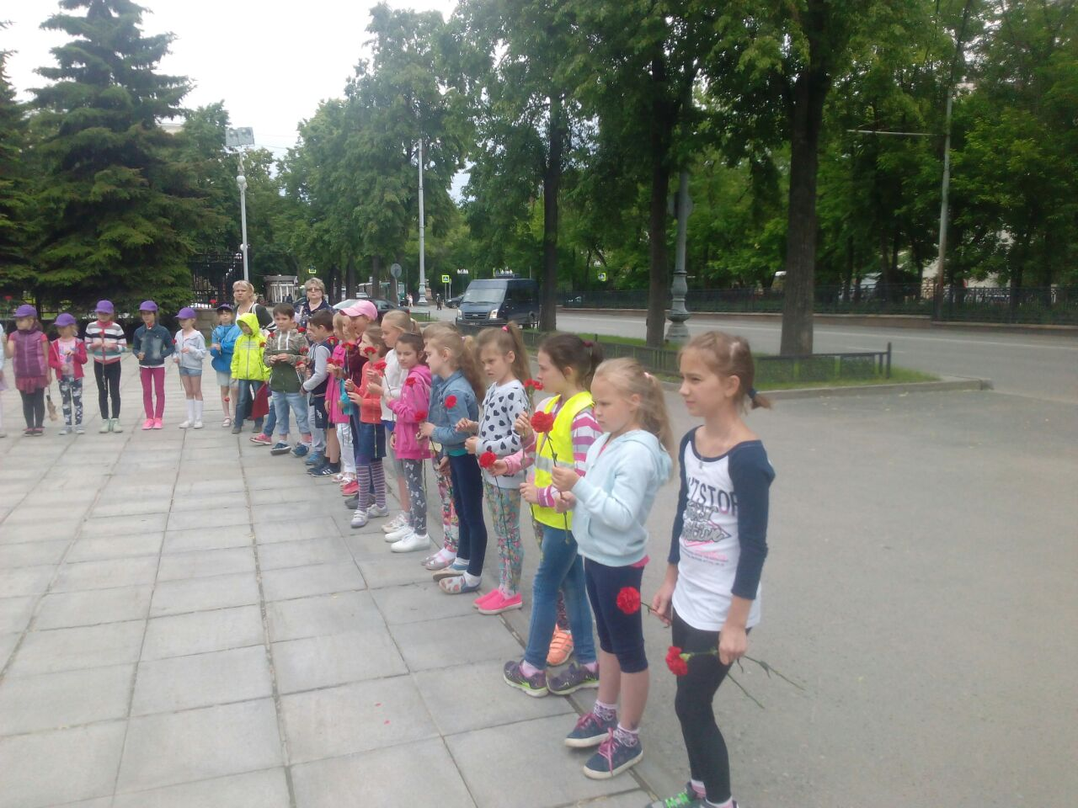
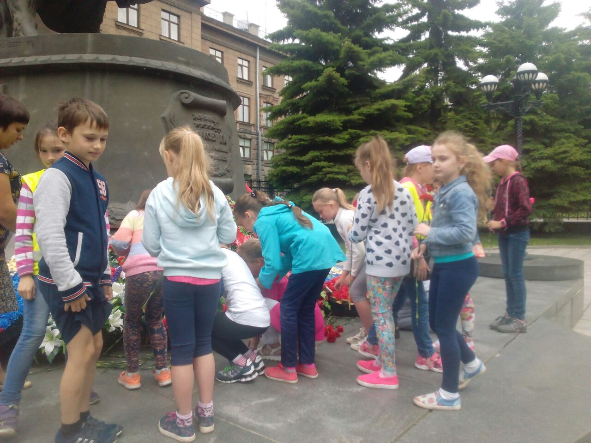
Помните,
не забывайте никогда,
Дни минувшие, и подвиги бывалых,
Столько жизней унесла война,
На земле и в душах боль и раны.

